Slide 1

Dia 4
O Espírito
DESATADO
nos leva sempre à Bíblia
DIAS DE ORAÇÃO
7 a 17 de janeiro de 2026
Notes:
Bem-vindos ao Dia 4!
Hoje vamos descobrir como o Espírito Santo sempre nos conduz à Bíblia.
Vamos seguir Luca e Orel em sua próxima aventura pelo universo!

Slide 2
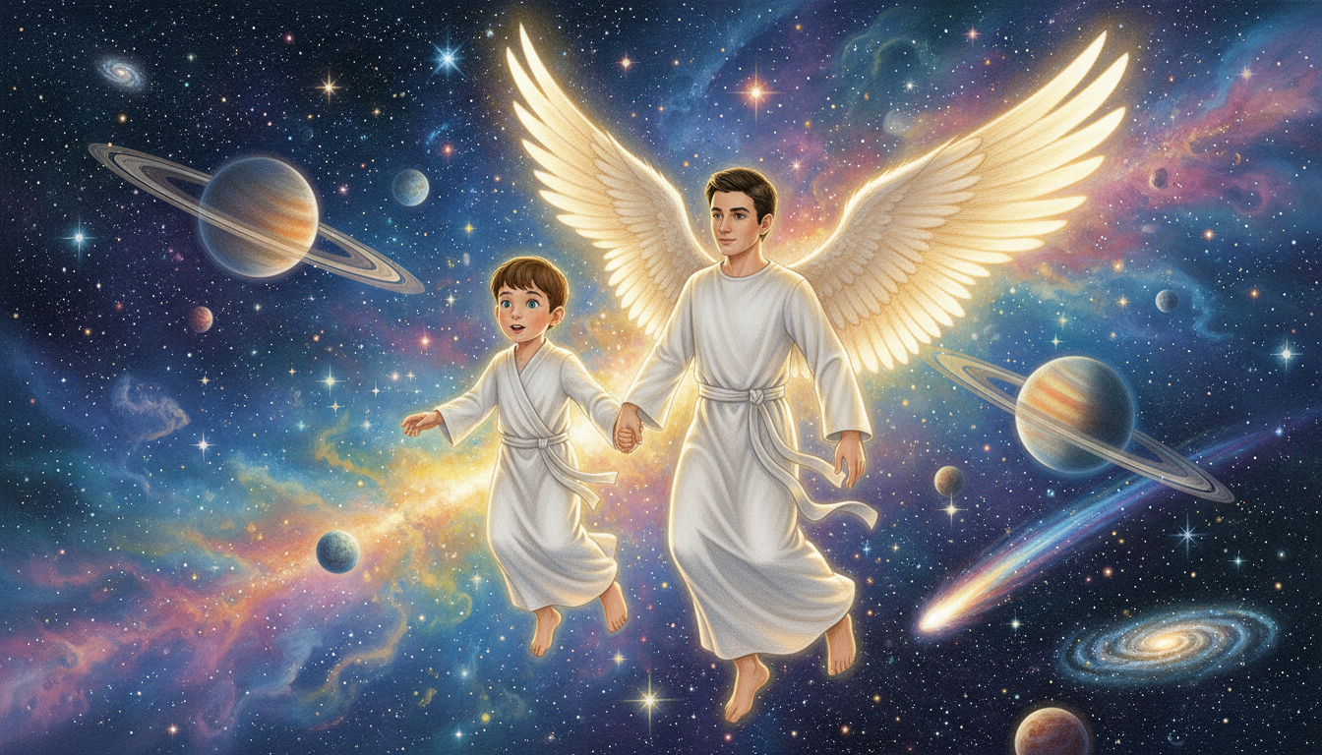
Notes:
“Segure firme!”, diz Orel enquanto eles voam pelo espaço.
As estrelas brilham, as cores giram — que espetáculo!
Luca observa maravilhado. “Uau! Tantos planetas!”
Eles viajam mais rápido que a luz — guiados pelo Espírito de Deus.

Slide 3
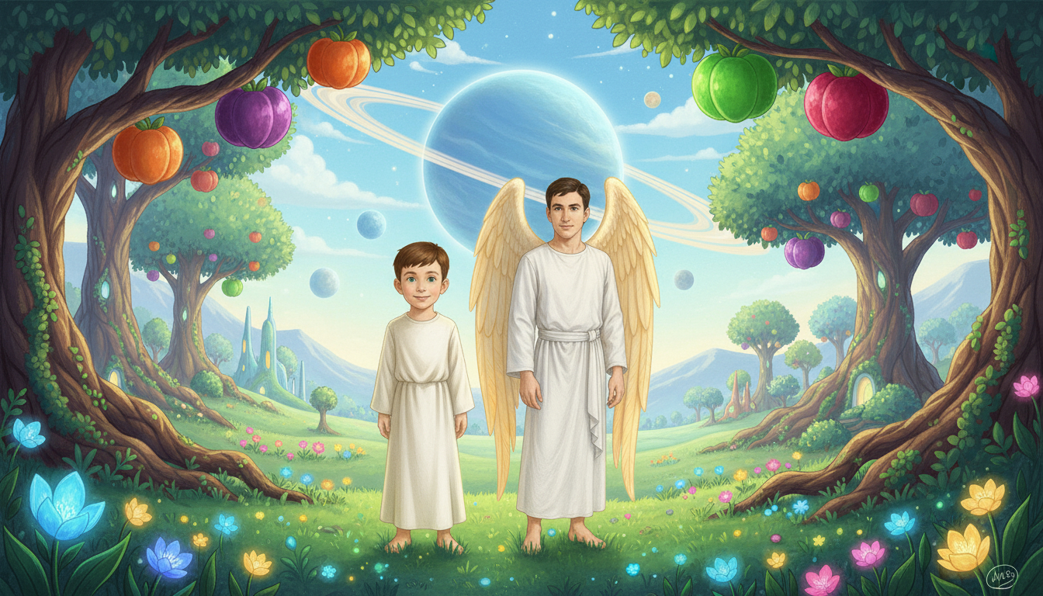
Notes:
Eles pousam suavemente em um belo vale cheio de árvores frutíferas.
“Que lugar incrível!”, diz Luca, olhando ao redor.
“Chegamos,” diz Orel. “Alguém especial está nos esperando.”
O ar é calmo, cheio de paz e luz.

Slide 4
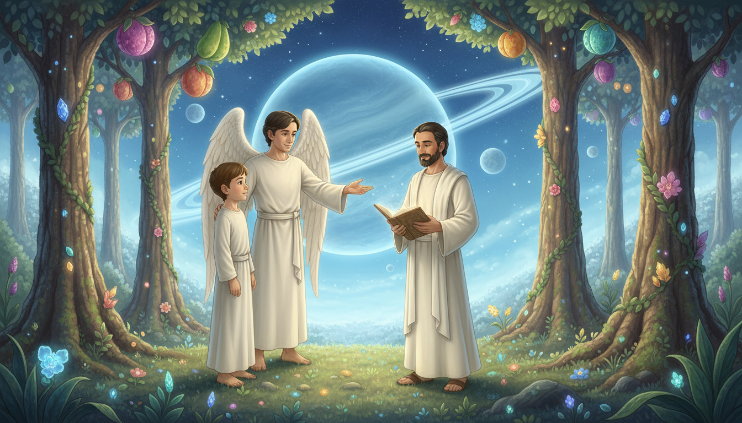
Notes:
Uma voz gentil chama: “Bem-vindos, meus amigos!”
Orel sorri. “Luca, este é Josué — aquele que conduziu o povo de Deus à Terra Prometida.”
Os olhos de Luca se abrem. “Josué! Eu li sobre você!”
Josué ri suavemente. “Apenas segui a Palavra de Deus e confiei em Seu Espírito.”

Slide 5
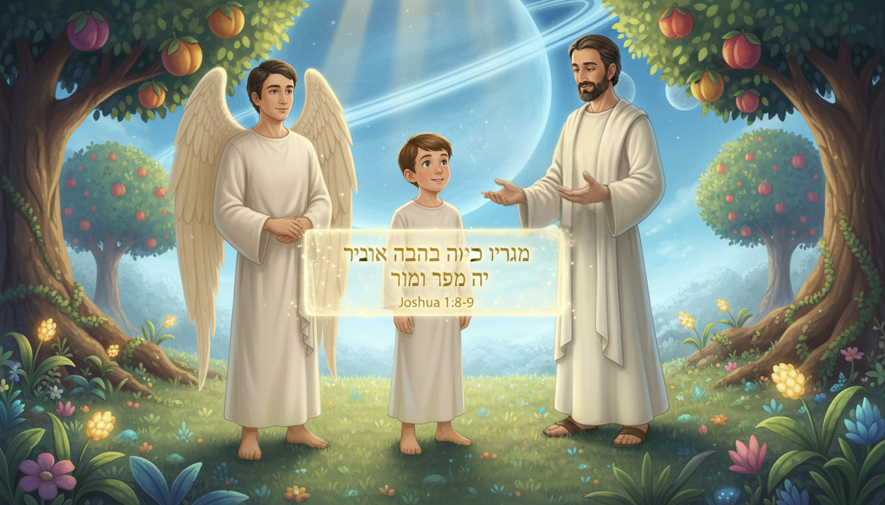
Notes:
Orel abre o vidro brilhante e lê Deuteronômio 34:9:
“Josué, filho de Num, estava cheio do espírito de sabedoria porque Moisés havia imposto as mãos sobre ele.”
Josué concorda. “Sim, o Espírito de Deus me deu coragem para liderar.”
Depois, ele lê Josué 1:8–9:
“Mantenha sempre este Livro da Lei nos seus lábios... Seja forte e corajoso.”
“O Espírito me ensinou a estudar a Palavra de Deus todos os dias,” diz Josué com alegria.

Slide 6
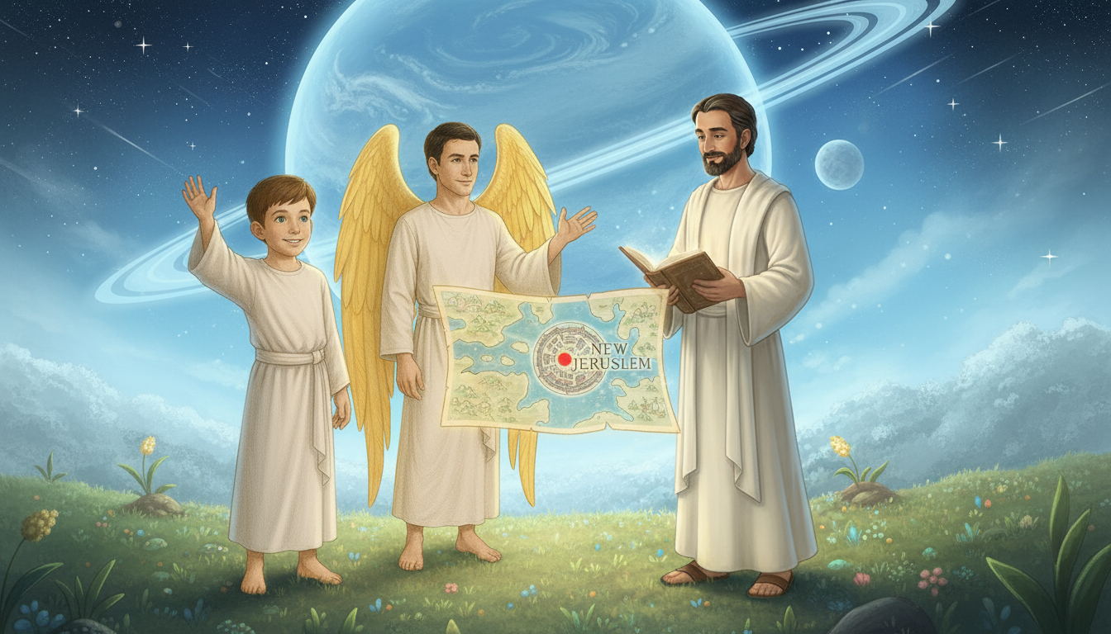
Notes:
O mapa flutuante de Orel aparece novamente — outro ponto vermelho brilha.
“É hora de irmos,” diz Orel.
Josué sorri. “Boa viagem, amigos! Continuem seguindo a Bíblia — ela é o seu guia!”
Luca acena. “Obrigado, Josué!”
Os dois amigos voam novamente entre as estrelas.

Slide 7

Notes:
O Espírito sempre nos conduz à Palavra de Deus.
Vamos Trabalhar!
Leia Hebreus 1:2 e desenhe sua jornada pelo universo.
Escreva: “Viajarei pelo universo.”
Vamos Orar!
Peça ao Espírito Santo que o ajude a amar e entender a Bíblia.
Ore para conhecer mais a Jesus a cada dia através de Sua Palavra.

